Slide 1

Patrones de diseño
UD1. Planificación de Interfaces Gráficas
Javier G. Pisano (javiergpi@educastur.org)

Slide 2

Objetivos de aprendizaje
Entender que es un patrón de diseño aplicado a la Web..
Comprender y aplicar algunos de los patrones de diseño de uso más común en la Web.

Slide 3
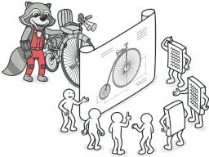
¿Por qué patrones de diseño?

Slide 4
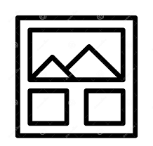



Algunos patrones de diseño
Layout
Navegación
Entrada de datos
Mostrando datos

Slide 5
Patrones de Layout
Patrón Z
Patrón F
Imagen completa
Pantalla dividida
Asimétrico
Columna única
Bloques
Mosaico
Revista
Franjas horizontales

Slide 6
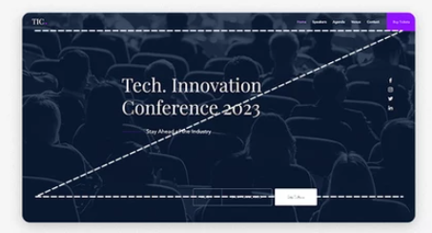
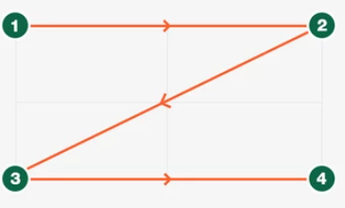
Patrón Z
Ideal para: Páginas de alto contenido visual y poco escrito

Slide 7
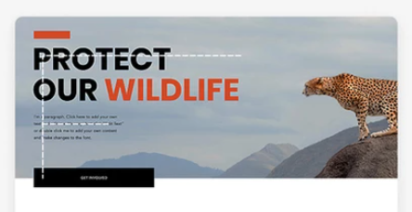
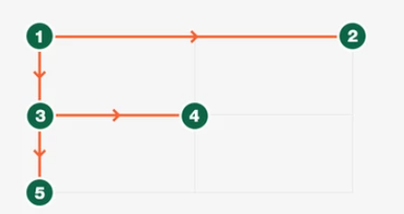
Patrón F
Ideal para: Páginas con más contenido escrito

Slide 8

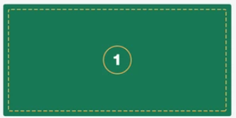
Imagen a pantalla completa
Ideal para: Negocios que muestran su producto principal

Slide 9

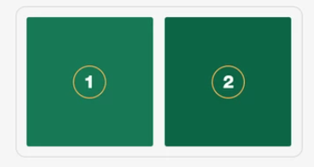
Pantalla dividida
Ideal para: Páginas con dos segmentos bien diferenciados

Slide 10
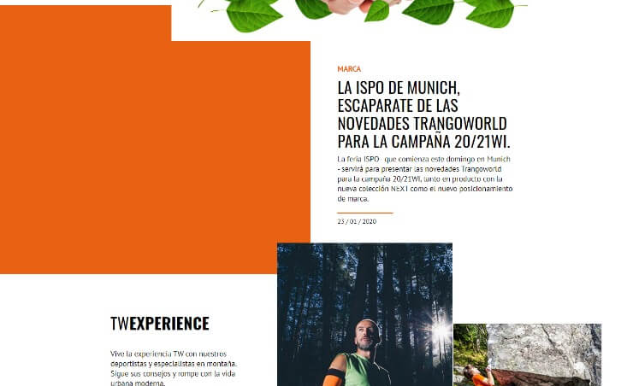
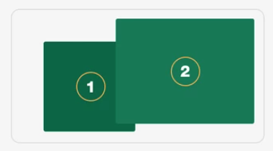
Asimétrico
Ideal para: Negocios que buscan look innovador/moderno

Slide 11
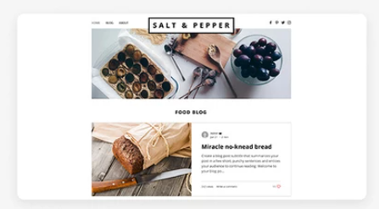
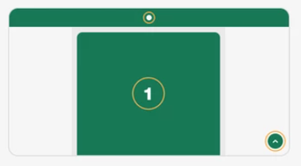
Columna única
Ideal para: Contenido de gran formato, páginas que presentan contenido cronológico (blogs, feeds)

Slide 12
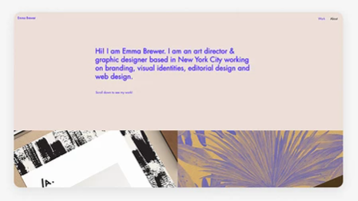
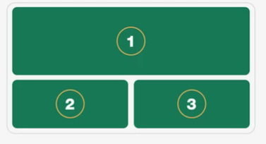
Bloques
Ideal para: Páginas con mucho contenido, portfolios

Slide 13
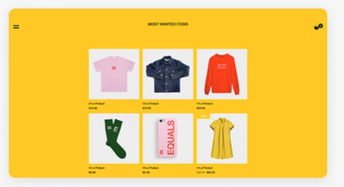
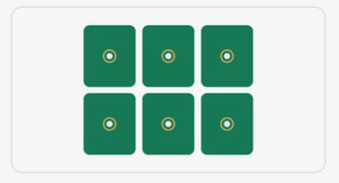
Mosaico
Ideal para: Páginas con mucho contenido, tiendas online, contenido multimedia…

Slide 14
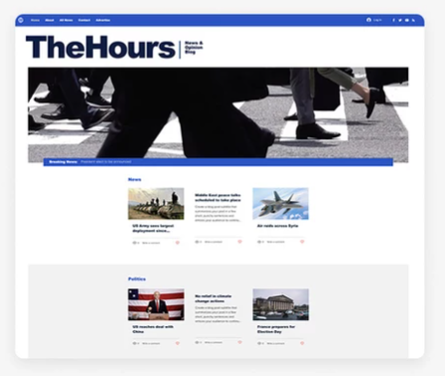
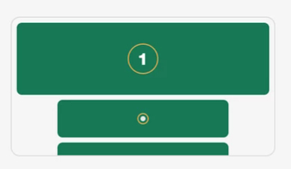
Revista
Ideal para: Páginas con mucho contenido, tiendas online, contenido multimedia…

Slide 15
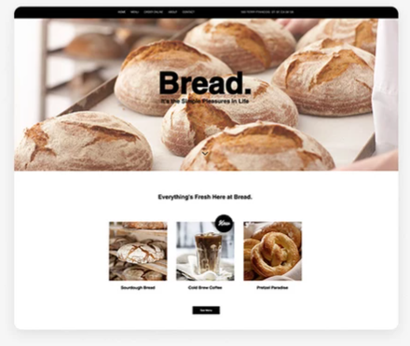
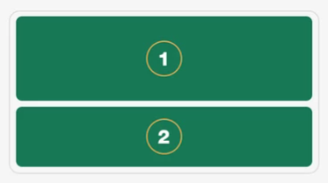
Franjas horizontales
Ideal para: Páginas de largo scroll (una sola página)

Slide 16
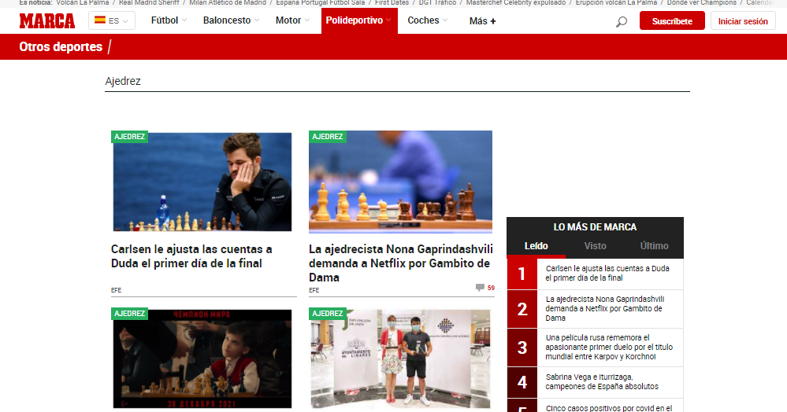
Navegación: Enlace al inicio (Home)

Slide 17
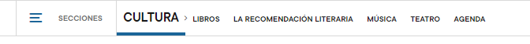
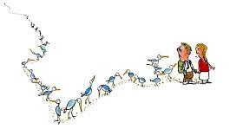
Navegación: Migas de pan (breadcrumbs)
Indican al usuario dónde ésta y la relación jerárquica de ese nodo con el resto de la estructura

Slide 18
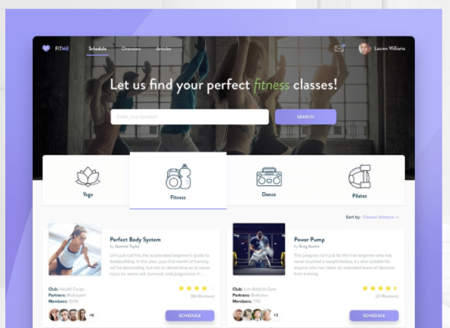
Navegación: Pestañas

Slide 19
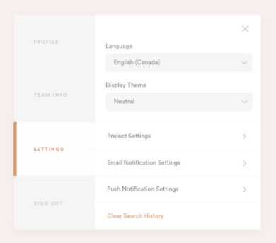
Navegación: Pestañas

Slide 20
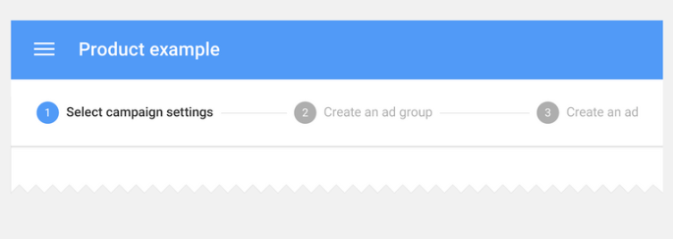
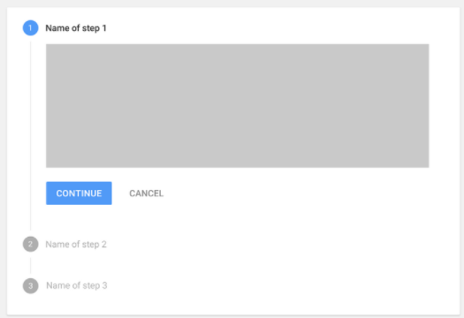
Navegación: Stepper

Slide 21

Navegación: Búsqueda

Slide 22
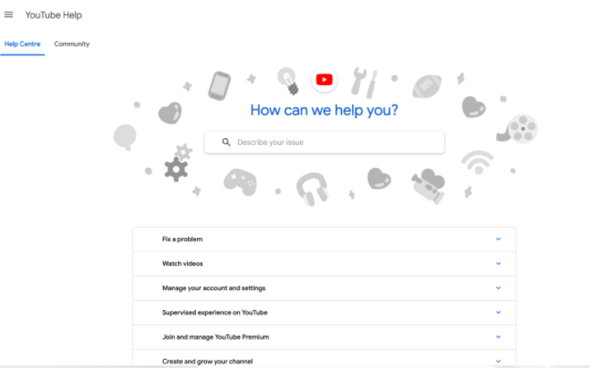
Navegación: FAQ

Slide 23
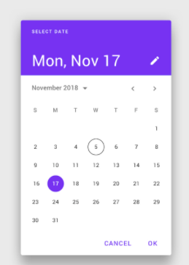
Entrada de datos: DatePicker

Slide 24
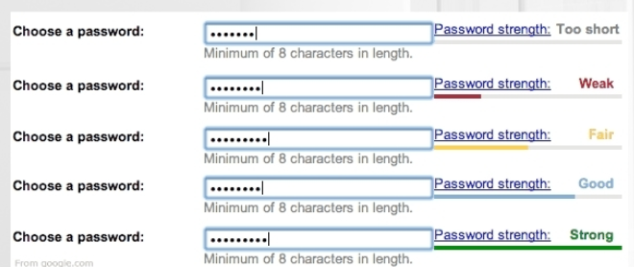
Entrada de datos: Password Feedback

Slide 25
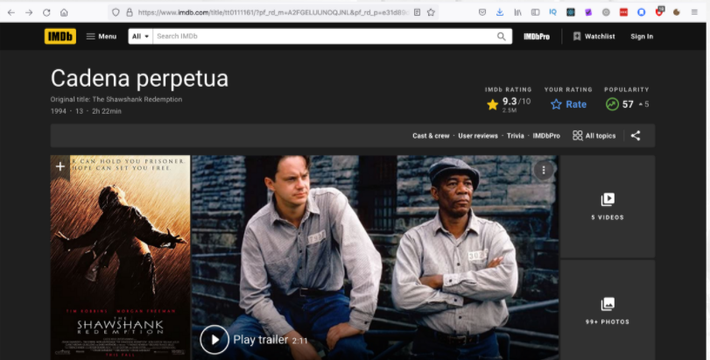
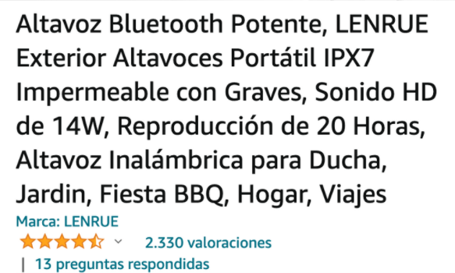
Entrada de datos: Valoración

Slide 26
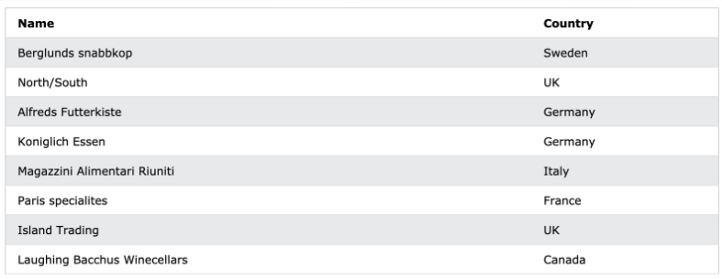
Mostrando datos: Bandas en tablas

Slide 27
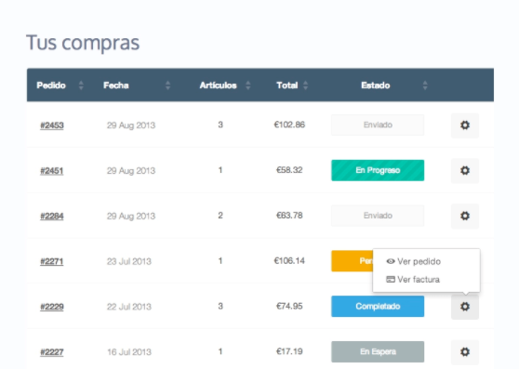
Mostrando datos: Ordenando tablas

Slide 28
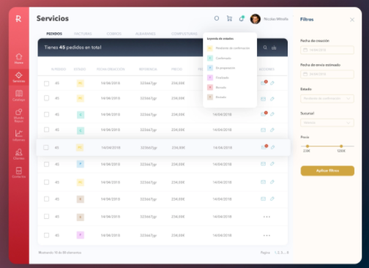
Mostrando datos: Filtrando datos

Slide 29
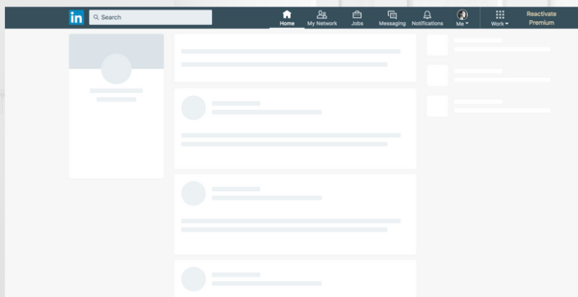
Mostrando datos: Skeleton

